Slide 1
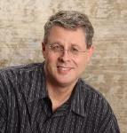
COMO ENCONTRAR GOZO EN LA VIDA CRISTIANA
Dr. Andy Woods
Pastor Principal –Sugar Land Bible Church
Presidente– Seminario Teológico Chafer

Slide 2
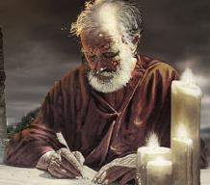
Respuesta a 10 preguntas
¿Quién lo escribió? – Pablo
¿Para quién fué escrito? – Los creyentes de Filipo
¿Desde dónde fué escrito? – Roma
¿Cuándo fué escrito? – Año 62 A.D.
¿Cuál fué la occasion del libro? – Cinco contactos

Slide 3
Respuesta a 10 preguntas
¿Quiénes son los oponentes? – Cuatro oponentes que amenazan el gozo
¿Cuál es el propósito del libro? – Dar gozo durante la adversidad
¿Cómo está organizado (esquema)? – Cuatro partes
¿De qué se trata? – Gozo durante la adversidad
¿Qué hace que éste libro sea diferente? – Personal e informal

Slide 4
Introducción Filipenses 1:1-11
Salutación (1:1-2)
Acción de gracias (1:3-8)
Oración (1:9-11)

Slide 5
Esquema
Cap 1 – Dios puede usar circunstancias negativas para producir resultados positivos
Cap 2 – El ejemplo de servicio de Cristo
Cap 3 – Evitar el legalismo
Cap 4 – Confianza en los recursos divinos para la vida diaria

Slide 6
Esquema
Cap 1 – Dios puede usar circunstancias negativas para producir resultados positivos
Cap 2 – El ejemplo de servicio de Cristo
Cap 3 – Evitar el legalismo
Cap 4 – Confianza en los recursos divinos para la vida diaria

Slide 7
Resultados Positivos del Encarcelamiento (Fil. 1:12-30)
Audiencia cautiva (Fil. 1:12-13)
Audacia de la Iglesia para predicar (Fil. 1:14-18)
Más oración (Fil. 1:19)
Protección de ser martirizado (Fil. 1:20-26)

Slide 8
Aplicando el Paradigma de Pablo (Fil. 1:27–30)
Camina digno de tu llamado (Fil. 1:27)
No temas a tus perseguidores (Fil. 1:28-29)
El sufrimiento es normal (Fil. 1:30)

Slide 9
Esquema
Cap 1 – Dios puede usar circunstancias negativas para producir resultados positivos
Cap 2 – El ejemplo de servicio de Cristo
Cap 3 – Evitar el legalismo
Cap 4 – Confianza en los recursos divinos para la vida diaria

Slide 10
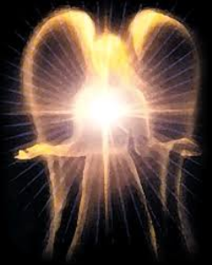
Estado Original y Primer Pecado
Isaias 14:12-15
5 “Yo” declaraciones
Subiré al cielo(13)
Elevaré mi trono por encima de las estrellas de Dios (13)
Me sentaré en el montículo de la asamblea (13)
Me iré a la cima de las nubes(14)
Me haré semejante al Altísimo(14)

Slide 11
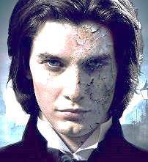
Ezequiel 28:17
“Tu corazón se enalteció debido a tu hermosura;
a causa de tu esplendor se corrompió tu sabiduría.”

Slide 12
Ejemplos de Servicio Humilde
(Fil. 2)
Cristo (Fil. 2:5-16)
Pablo (Fil. 2:17-18)
Timoteo (Fil. 2:19-24)
Epafrodito (Fil. 2:25-30)

Slide 13
Ejemplos de Servicio Humilde
(Fil. 2)
Cristo (Fil. 2:5-16)
Pablo (Fil. 2:17-18)
Timoteo (Fil. 2:19-24)
Epafrodito (Fil. 2:25-30)

Slide 14
Filipenses 2:7
“sino que se despojó a sí mismo, tomando forma de siervo, haciéndose semejante a los hombres;.”

Slide 15
John Walvoord
Jesucristo es Nuestro Señor, 143-44
“El acto de Kenosis en Filipenses 2 puede por lo tanto ser correctamente entendido en el sentido de que Cristo no renunció a ningún atributo de deidad, sino que voluntariamente restringió su uso independiente de acuerdo con su propósito de vivir entre los hombres y sus limitaciones.”

Slide 16
Charles Ryrie
Biblia de Estudio Ryrie
“Filipenses 2:7. "Se vació a sí mismo. La kenosis (vaciamiento) de Cristo durante su encarnación no significa que renunció a cualquier atributo de su deidad, sino que asumió las limitaciones de su humanidad. Se trataba de un velo de su gloria preencarnada (Juan 17:5) Y la no utilización voluntaria de sus prerrogativas divinas durante el tiempo que estuvo en la tierra (Mateo 24:36) Forma, la misma palabra que se usa en el versículo 6. Era completamente Dios y verdaderamente hombre. Negar la deidad o la humanidad de Cristo equivale a negar la una o la otra..”

Slide 17
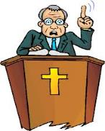
Predicación Emergente
“En el Pórtico de Salomón, Los sermones no se tratan principalmente de extraer la verdad de la Biblia para aplicarla a la vida de las personas... Entonces, nuestros sermones no son lecciones que definen con precisión la creencia, sino historias que dan la bienvenida a nuestras esperanzas, ideas y participación.” (Italicas añadidas).
Doug Pagitt, citado en Oakland, 41-42.

Slide 18
Predicación Emergente
“No se trata de una apologética inteligente o de una cuidadosa predicación exegética o expositiva... Las generaciones emergentes tienen hambre de experimentar a Dios en la adoración”.
(Italicas añadidas).
Dan Kimball, La Iglesia Emergente, 116

Slide 19
Predicación Emergente
“Un tsunami espiritual ha golpeado a la cultura posmoderna. La ola crecerá sin romperse durante las próximas décadas. La ola es esta: la gente quiere conocer a Dios. Quieren saber menos acerca de Dios... quieren nuevas experiencias, especialmente nuevas experiencias de lo divino” (Italicas añadidas).
Leonard Sweet, Tsunami del Alma, 420.

Slide 20
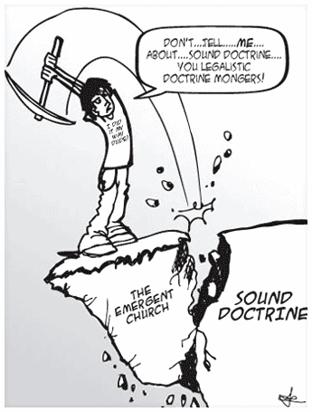
Doctrina Emergente
“…algo más allá de un sistema de creencias o conjunto doctrinal o incluso una práctica. Me refiero a una actitud, una actitud hacia Dios y nuestro prójimo y nuestra misión que sea apasionada.”
Brian McLaren, Una Ortodoxía Generosa 117-18.

Slide 21
““No me des doctrina, sólo dame a Jesús”
“Lo que realmente importa es Cristo, no credo.”
“La devoción es importante y no la doctrina.”
“Lo que importa es nuestro comportamiento, no nuestras creencias.”
La mayoría de estos lemas fueron acumulados originalmente en Henry Holloman, “Prolegomena, Bibliologia, and Teologia (Part 1)” (notas de clase no publicadas en TTH511 Teologia I, Seminario Teologico Talbot , primavera de 1998), 9.

Slide 22
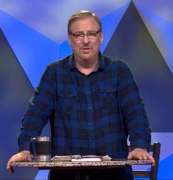
Rick Warren Una Vida con Propósito 34, 124, 183
“Dios no te preguntará sobre tus antecedentes religiosos o puntos de vista doctrinales..”
“Jesús dijo que nuestro amor mutuo -no nuestras creencias doctrinales- es nuestro mayor testimonio al mundo..”
“Hoy en día muchos asumen que la madurez espiritual se mide por la cantidad de información y doctrina bíblica que conoces..”

Slide 23
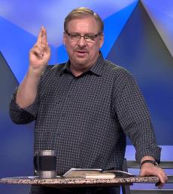
Rick Warren Una Vida con Proposito 186, 231; Iglesia con Proposito 300
“La Biblia es mucho más que una guía doctrinal.”
“Lo último que muchos creyentes necesitan hoy es ir a otro estudio bíblico. Ya saben mucho más de lo que ponen en práctica.”
“Mi pastor ha estado en Daniel setenta semanas más que Daniel!”

Slide 24
Hechos 2:41-47
“…⁴² Y perseveraban en la doctrina de los apóstoles, en la comunión unos con otros, en el partimiento del pan y en las oraciones.…”

Slide 25
Aplicando el Paradigma de Pablo (Fil. 2:12–16)
Progreso en la santificación práctica (Fil. 2:12-13)
No te quejes o discutas (Fil. 2:14)
Se irreprochable en el mundo (Fil. 2:15)
Permanece leal a Cristo (Fil. 2:16)

Slide 26
Aplicando el Paradigma de Pablo (Fil. 2:12–16)
Progreso en la santificación práctica (Fil. 2:12-13)
No te quejes o discutas (Fil. 2:14)
Se irreprochable en el mundo (Fil. 2:15)
Permanece leal a Cristo (Fil. 2:16)

Slide 27
Tres Tiempos de la Salvacion
Fase | Justificación | Santificación | Glorificación
Tiempo | Pasado | Presente | Futuro
Salvo de: | Penalidad del Pecado | Poder del Pecado | Presencia del Pecado
Sagrada Escritura | Efe 2:8-9; Tito 3:5 | Fil 2:12 | Rom 5:10

Slide 28
Tres Tiempos de la Salvación
Fase | Justificación | Santificación | Glorificación
Tiempo | Pasado | Presente | Futuro
Salvo de: | Penalidad del Pecado | Poder del Pecado | Presencia del Pecado
Sagrada Escritura | Efe 2:8-9; Tito 3:5 | Fil 2:12 | Rom 5:10

Slide 29
Galatas 3:3
“¿Tan insensatos son? Habiendo comenzado en el Espíritu, ¿ahora terminarán en la carne? ?”

Slide 30
Aplicando el Paradigma de Pablo (Fil. 2:12–16)
Progreso en la santificación práctica (Fil. 2:12-13)
No te quejes o discutas (Fil. 2:14)
Se irreprochable en el mundo (Fil. 2:15)
Permanece leal a Cristo (Fil. 2:16)

Slide 31
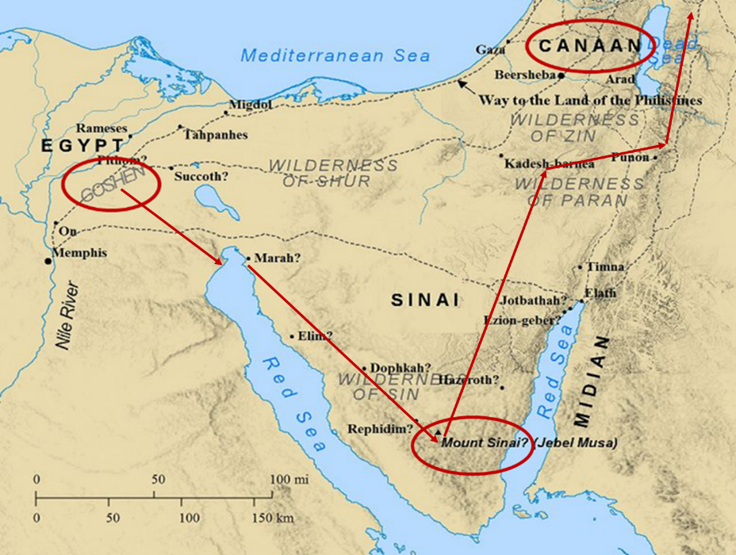

Slide 32
Aplicando el Paradigma de Pablo (Fil. 2:12–16)
Progreso en la santificación práctica (Fil. 2:12-13)
No te quejes o discutas (Fil. 2:14)
Se irreprochable en el mundo (Fil. 2:15)
Permanece leal a Cristo (Fil. 2:16)

Slide 33
Aplicando el Paradigma de Pablo (Fil. 2:12–16)
Progreso en la santificación práctica (Fil. 2:12-13)
No te quejes o discutas (Fil. 2:14)
Se irreprochable en el mundo (Fil. 2:15)
Permanece leal a Cristo (Fil. 2:16)

Slide 34
1 Corintios 9:24-27
“No saben que los que corren en el estadio, todos a la verdad corren, pero solo uno lleva el premio? Corran de tal manera que lo obtengan. 25 Y todo aquel que lucha se disciplina en todo. Ellos lo hacen para recibir una corona corruptible; nosotros, en cambio, para una incorruptible. 26 Por eso yo corro así, no como a la ventura; peleo así, no como quien golpea al aire. 27 Más bien, pongo mi cuerpo bajo disciplina y lo hago obedecer; no sea que, después de haber predicado a otros, yo mismo venga a ser descalificado.”

Slide 35
Ejemplos de Servicio Humilde
(Fil. 2)
Cristo (Fil. 2:5-16)
Pablo (Fil. 2:17-18)
Timoteo (Fil. 2:19-24)
Epafrodito (Fil. 2:25-30)

Slide 36
Ejemplos de Servicio Humilde
(Fil. 2)
Cristo (Fil. 2:5-16)
Pablo (Fil. 2:17-18)
Timoteo (Fil. 2:19-24)
Epafrodito (Fil. 2:25-30)

Slide 37
Ejemplos de Servicio Humilde
(Fil. 2)
Cristo (Fil. 2:5-16)
Pablo (Fil. 2:17-18)
Timoteo (Fil. 2:19-24)
Epafrodito (Fil. 2:25-30)

Slide 38
Galatas 4:13-14
“¹³ Saben que fue a causa de una debilidad física que les anuncié el evangelio la primera vez; 14 y lo que en mi cuerpo era prueba para ustedes, no lo desecharon ni lo menospreciaron. Al contrario, me recibieron como a un ángel de Dios, como a Cristo Jesús .”

Slide 39
Romanos 8:19-22
¹⁹ Pues la creación aguarda con ardiente anhelo la manifestación de los hijos de Dios. 20 Porque la creación ha sido sujetada a la vanidad, no por su propia voluntad sino por causa de aquel que la sujetó, en esperanza 21 de que aun la creación misma será librada de la esclavitud de la corrupción para entrar a la libertad gloriosa de los hijos de Dios. 22 Porque sabemos que toda la creación gime a una, y a una sufre dolores de parto hasta ahora.

Slide 40
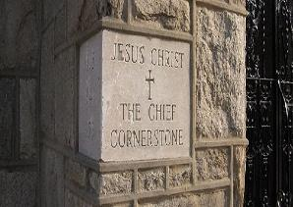
1 Timoteo 5:23
“De aquí en adelante no tomes agua; usa, más bien, un poco de vino a causa de tu estómago y de tus frecuentes enfermedades.”

Slide 41
2 Timothy 4:20
“Erasto se quedó en Corinto, y a Trófimo lo dejé enfermo en Mileto.”

Slide 42
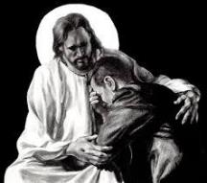
Apocalipsis 21:4
“Y Dios enjugará toda lágrima de los ojos de ellos. No habrá más muerte, ni habrá más llanto, ni clamor, ni dolor; porque las primeras cosas ya pasaron”..”

Slide 43
Conclusion

Slide 44
GOZO - JOY (en inglés)
J JESUS
O OTROS
Y YO

Slide 45
Ejemplos de Servicio Humilde
(Fil. 2)
Cristo (Fil. 2:5-16)
Pablo (Fil. 2:17-18)
Timoteo (Fil. 2:19-24)
Epafrodito (Fil. 2:25-30)

Slide 46
“El SEÑOR te bendiga y te guarde.
El SEÑOR haga resplandecer su rostro sobre ti, y tenga de ti misericordia.
El SEÑOR levante hacia ti su rostro, y ponga en ti paz” (RVA-2015)

